Slide 1
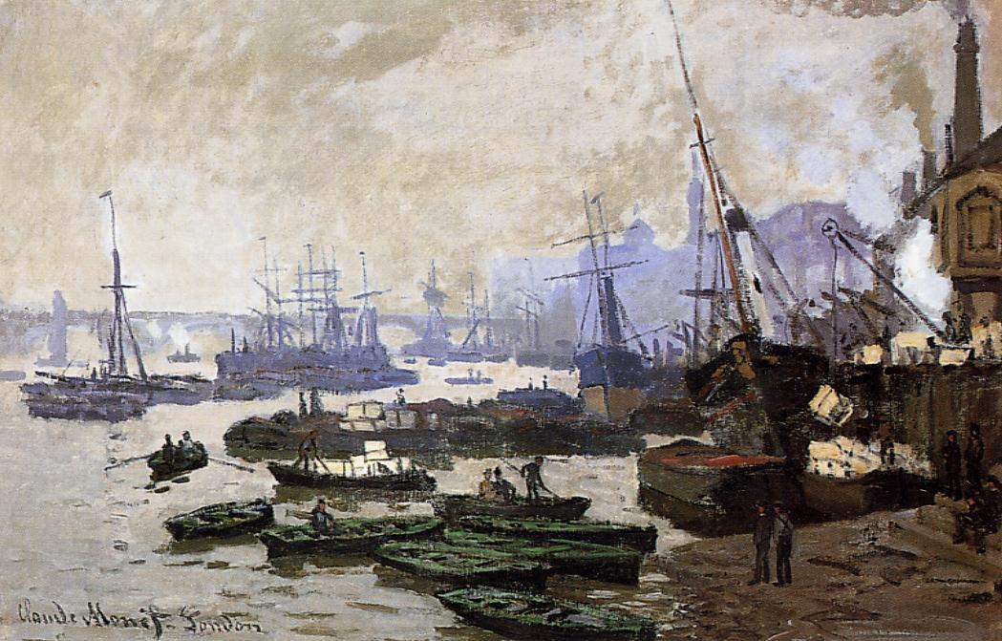
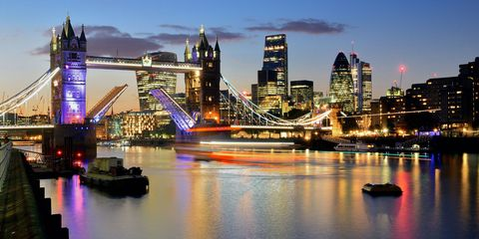
IL PORTO DI LONDRA

Slide 2
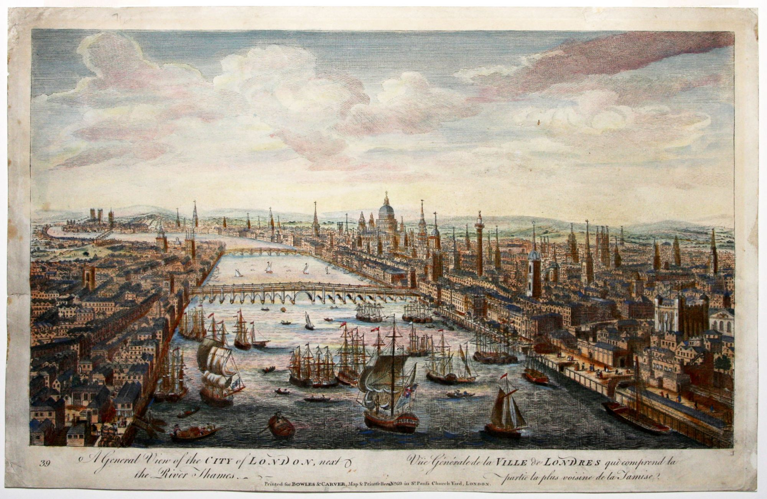
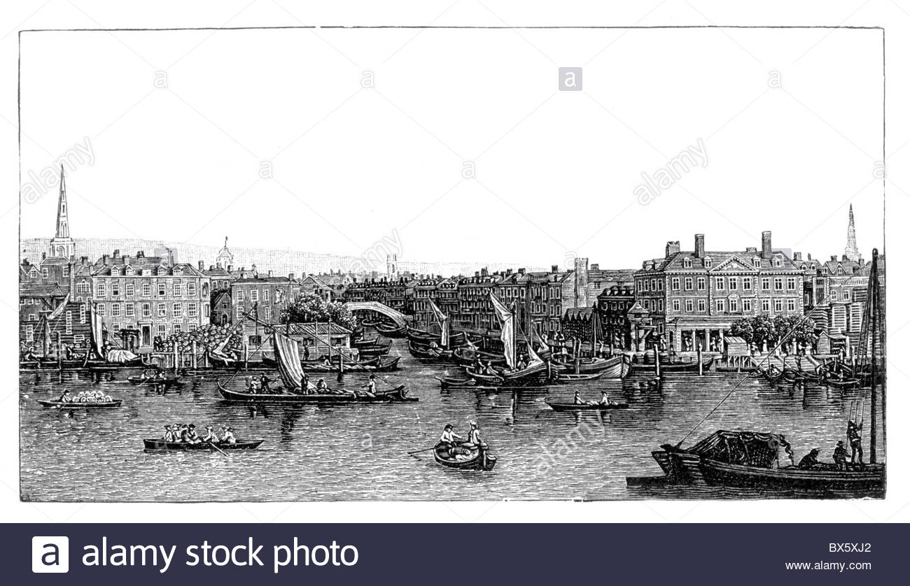
LA STORIA DEL PORTO DI LONDRA
LONDRA: IL PIÙ GRANDE PORTO AL MONDO
Londra è situata sul Tamigi. Le rive del tratto di fiume su cui si trova la città, in passato, erano totalmente occupate da magazzini, uffici e servizi portuali, che resero quello di Londra il più grande porto al mondo. Inizialmente il porto si trovava in città, ma successivamente venne spostato più verso il mare a causa dell’aumento del tonnellaggio delle navi mercantili e quindi della necessità di fondali più profondi.

Slide 3
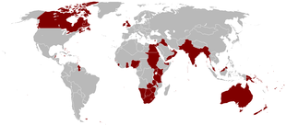
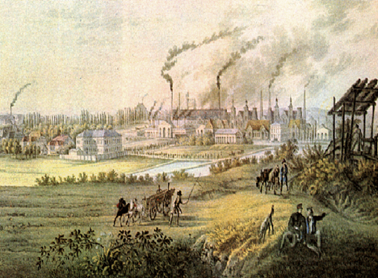
L’INGHILTERRA HA IL PRIMATO NELL’ECONOMIA MONDIALE
Il porto di Londra si sviluppò grazie:
1) all’espansione rapida dei traffici con le colonie americane, africane e asiatiche;
2) ai progressi tecnologici.
Anche se le conquiste coloniali appartennero anche a Francia, Olanda, Spagna e Portogallo, l’Inghilterra fu l’unica che alla fine del XVIII secolo raggiunse il primato nell’economia mondiale.

Slide 4
LE MATERIE PRIME PROVENGONO DALLE COLONIE
Nel porto di Londra arrivavano le materie prime dalle colonie:
Giamaica
cotone
Svezia
ferro
Smirne
seta
Indie occidentali
coloranti
Varia provenienza
legname
Da Londra partivano poi le navi che esportavano i prodotti finiti sia nelle colonie americane che negli Stati europei

Slide 5
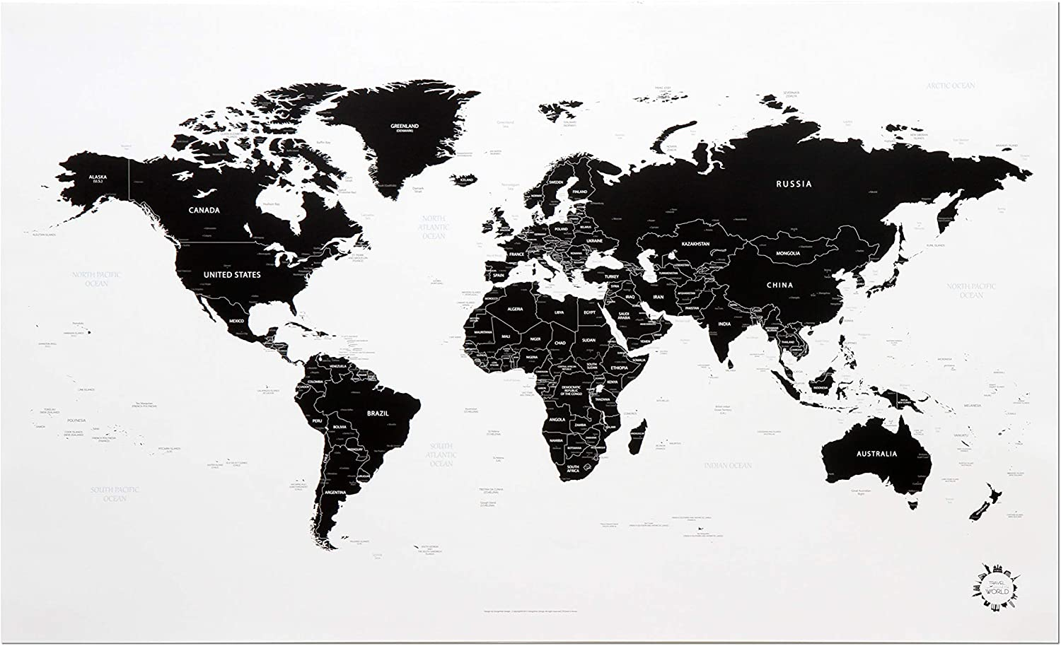
LEGNAME
FERRO
PRODOTTI FINITI
COTONE
COLORANTI
SETA

Slide 6
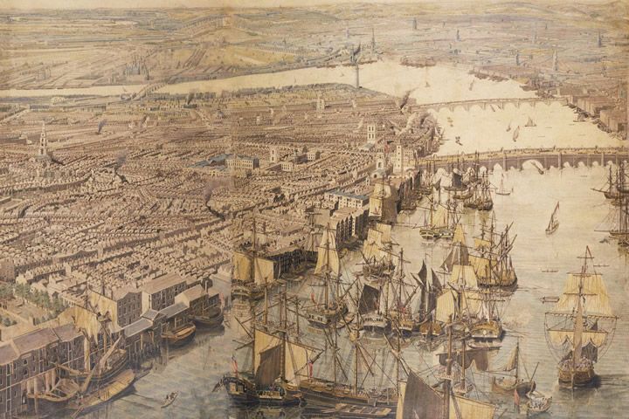
IL PORTO DIVENTA TROPPO PIENO
Fin dal XVIII secolo le vecchie strutture portuali non erano più adatte alle necessità di una città in crescita e di un commercio in espansione.
Alla fine del secolo la situazione si presentava drammatica.
Il prolungarsi dell’attesa comportava l’aumento dei prezzi. Per tutto il XVIII secolo i mercanti non cessarono di criticare il sistema e la situazione minacciò di precipitare quando, nel 1793, la Compagnia delle Indie Occidentali comunicò al governo britannico la sua decisione di trasferirsi altrove se non fossero stati costruiti nuovi docks.
La situazione si sbloccò nel 1779.

Slide 7
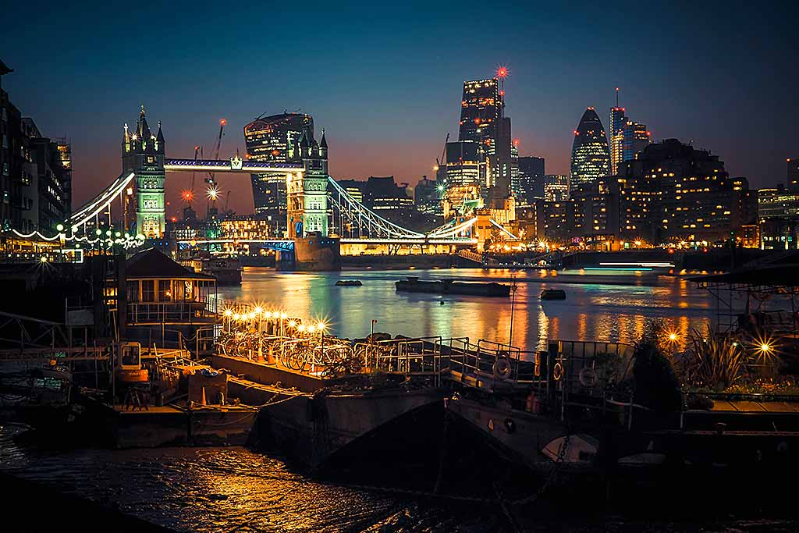
LONDON DOCKLANDS
La Docklands di Londra nasce nel 1799 con la costruzione dei West India Docks. Con lo sviluppo dei commerci fra la capitale e il resto del mondo, un numero sempre crescente di navi si trovava spesso costretto a mettersi in coda. Oltre al danno economico le navi erano soggette alle intemperie e alla pirateria. Perciò le compagnie commerciali spinsero i politici affinché autorizassero la costruzione di infrastrutture per rendere il porto più efficiente.

Slide 8
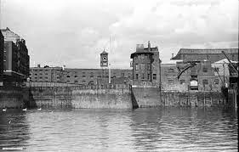
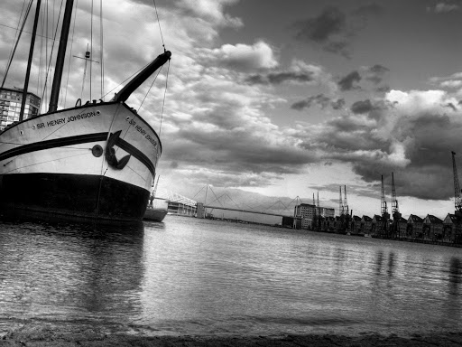
LA STORIA DI DOCKLANDS
Docklands essendo una zona altamente strategica, subì violentissimi bombardamenti durante la seconda guerra mondiale. Le attività riprenderanno dopo il conflitto, ma lo scenario sarà diverso: il futuro del commercio è ora rappresentato dalle navi container, troppo grandi per l’East End. Perciò le attività si spostano progressivamente verso le zone più vicine alla foce del Tamigi. Il primo Dock a chiudere è Saint Katherine, seguito da tutti gli altri nel corso degli anni settanta.
A partire dalla metà degli anni ottanta la Docklands rinasce e diventa un’area vivace ed elegante, economicamente molto produttiva e affascinante.

Slide 9
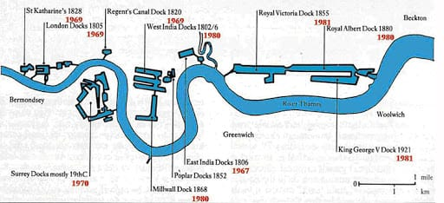
I DOCKS
I quartieri dell'East End erano spesso aree melmose e derelitte; la loro geografia cambiò radicalmente con la costruzione di un sistema di bacini attrezzati con gru, ponti mobili e chiuse ed affiancati dalle warehouse, magazzini per lo stoccaggio delle merci. Il moltiplicarsi delle attività portuali produsse un nuovo ceto di lavoratori, gli East End Dockers, spesso immigrati.

Slide 10
FONTI:
https://www.latitudeslife.com/2020/12/itinerario-nella-docklands-di-londra/
Libro di Storia “La Grande Storia” di Enrico B. Stumpo
“Londra, le nuove guide oro” di Touring Club Italiano
“Londra” di Touring Club Italiano

